Slide 1
Sistema para Elecciones a la Junta de Escuela con voto por Internet e identificación con DNIe 3.0
José Carlos Jiménez Gómez
Madrid, julio 2017

Slide 2
Introducción

Slide 3
Introducción
Contenido de la presentación:
Introducción
Objetivos y requisitos
Integración
Sistema
Demostración breve
Conclusiones

Slide 4
Introducción
Motivación

Slide 5
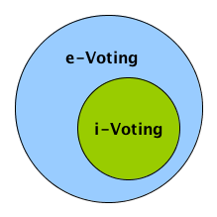
Introducción
Voto por Internet vs. Voto Electrónico

Slide 6
Objetivos y requisitos

Slide 7
Objetivos
Objetivo del proyecto:
Diseñar un esquema y un sistema de voto electrónico remoto a través de Internet para las Elecciones a la Junta de Escuela de la EPS. Que sea robusto, fiable, verificable y auditable. Que sirva como prueba de concepto para el voto por identificación con el DNIe 3.0.

Slide 8
Objetivos
Prueba de concepto
Demostración del uso del DNIe 3.0
Sistema de votación segura por Internet
Facilitar el proceso de voto a los votantes de la EPS

Slide 9
Requisitos del voto por internet
Universal
Libre
Directo
Igual
Secreto
Unicidad
Integridad
+
Universal
Libre
Directo
Igual
Secreto
Unicidad
Integridad

Slide 10
Requisitos del voto por electrónico
Verificabilidad vs. Secreto

Slide 11
Integración

Slide 12
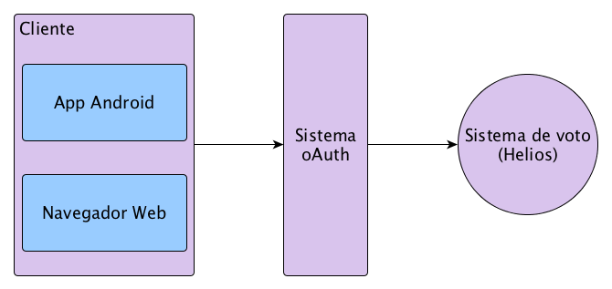
Integración

Slide 13
Integración
Cliente Android

Slide 14

Integración
Sistema de Votación - Helios Voting
Verificación E2E
Estándar de facto
MIT
https://github.com/benadida/helios-server

Slide 15
Sistema

Slide 16
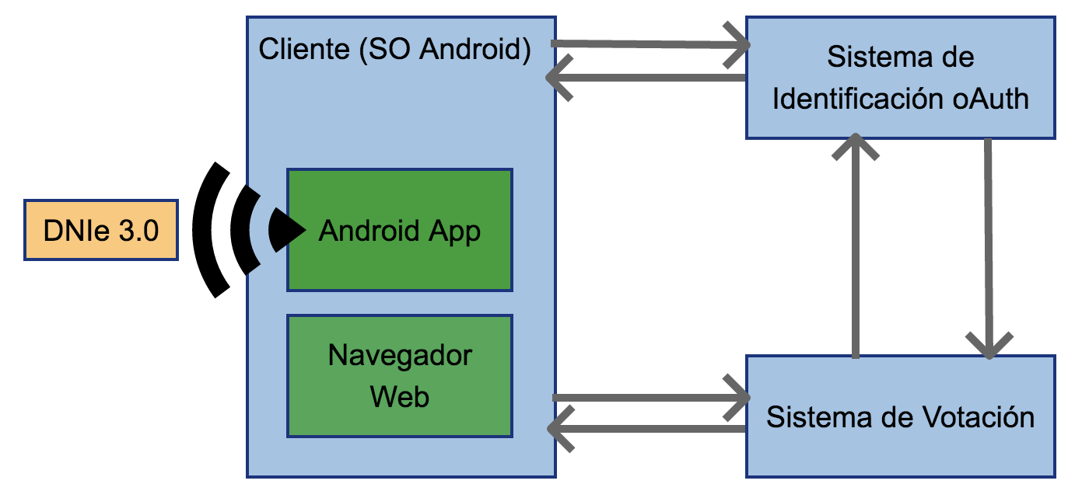
Sistema

Slide 17
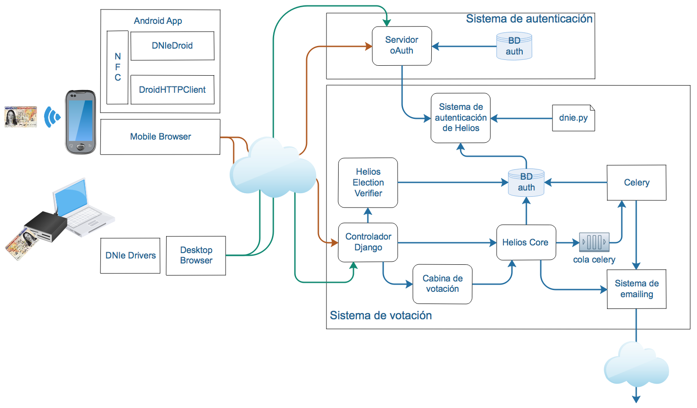
Arquitectura del Sistema

Slide 18
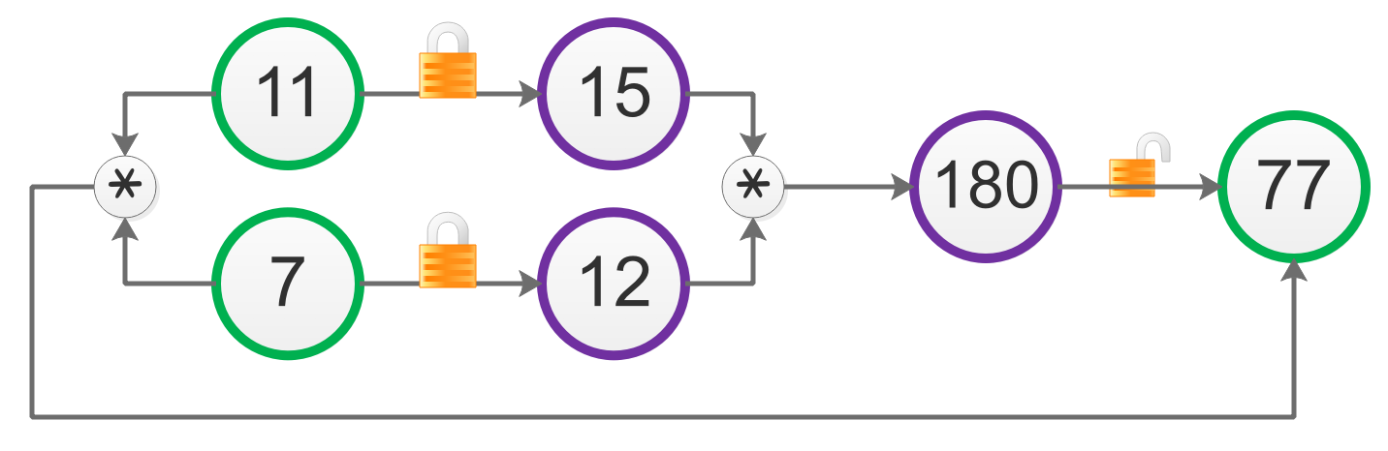


Esquema criptográfico
Homomorfismo
ElGamal

Slide 19
Demo

Slide 20
Demo
(Foto)

Slide 21
Conclusiones y Líneas Futuras

Slide 22
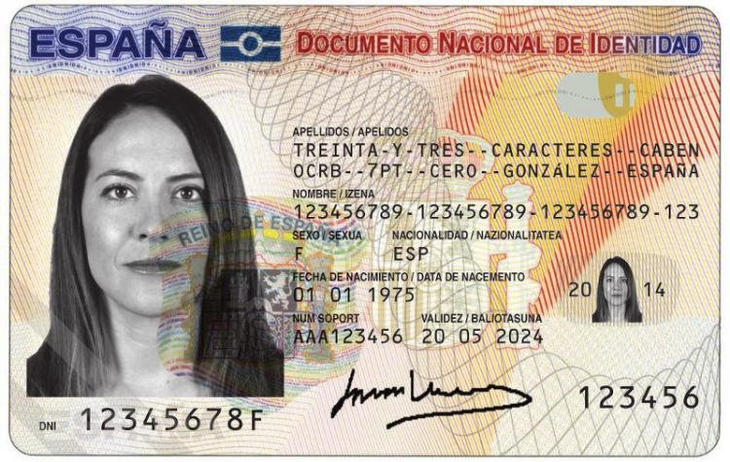
Conclusiones
Desarrollo con DNIe
Seguridad / Criptografía
Verificabilidad vs. Secreto
Confianza

Slide 23
Líneas Futuras
Auditoría de seguridad
Pruebas
Identificación del votante
Blockchain

Slide 24
Sistema para Elecciones a la Junta de Escuela con voto por Internet e identificación con DNIe 3.0
José Carlos Jiménez Gómez
Madrid, julio 2017

